Slide 1
Karabük Üniversitesi
2026-2030 Stratejik Plan Hazırlıkları
DURUM ANALİZİ ÇALIŞMALARI
Strateji Geliştirme Daire Başkanlığı

Slide 2
TANIMLAR
STRATEJİ PLAN GENELGESİ: Stratejik plan hazırlık çalışmalarını başlatan, Strateji Geliştirme Kurulu üyelerinin isimlerini içeren ve Rektör tarafından yayımlanan genelgedir.
STRATEJİ GELİŞTİRME KURULU: Rektörün başkanlığında üniversite yönetim kurulu üyeleri, genel sekreter ve ihtiyaç duyması halinde Rektörün görevlendireceği diğer kişilerden oluşan kuruldur.
STRATEJİ GELİŞTİRME DAİRE BAŞKANLIĞI: Üniversitelerde stratejik plan çalışmalarının koordinasyonundan sorumlu birimdir.
STRATEJİK PLANLAMA EKİBİ: Bir Rektör Yardımcısı başkanlığında, SGDB'nin koordinasyonunda, harcama birimlerinin temsilcileri ile SGDB yöneticisinden oluşur. Ekip; hazırlık programının oluşturulması, stratejik planlama sürecinin hazırlık programının uygun olarak yürütülmesi, gerekli faaliyetlerin koordine edilmesi ile Strateji Geliştirme Kurulunun uygun görüşüne ve Rektörün onayına sunulacak belgelerin hazırlanmasından sorumludur.

Slide 3
2026-2030

Slide 4
NEREDEYİZ..
DURUM ANALİZİ SÜREÇLERİ
Kurumsal tarihçe
Uygulanmakta olan stratejik planın değerlendirilmesi
Mevzuat analizi
Üst politika belgeleri analizi
Faaliyet alanları ile ürün ve hizmetlerin belirlenmesi
Paydaş analizi
Kuruluş içi analiz
Akademik faaliyetler analizi
Yükseköğretim sektörü analizi
Güçlü ve Zayıf yönler ile fırsatlar ve tehditler (GZFT) Analizi

Slide 5
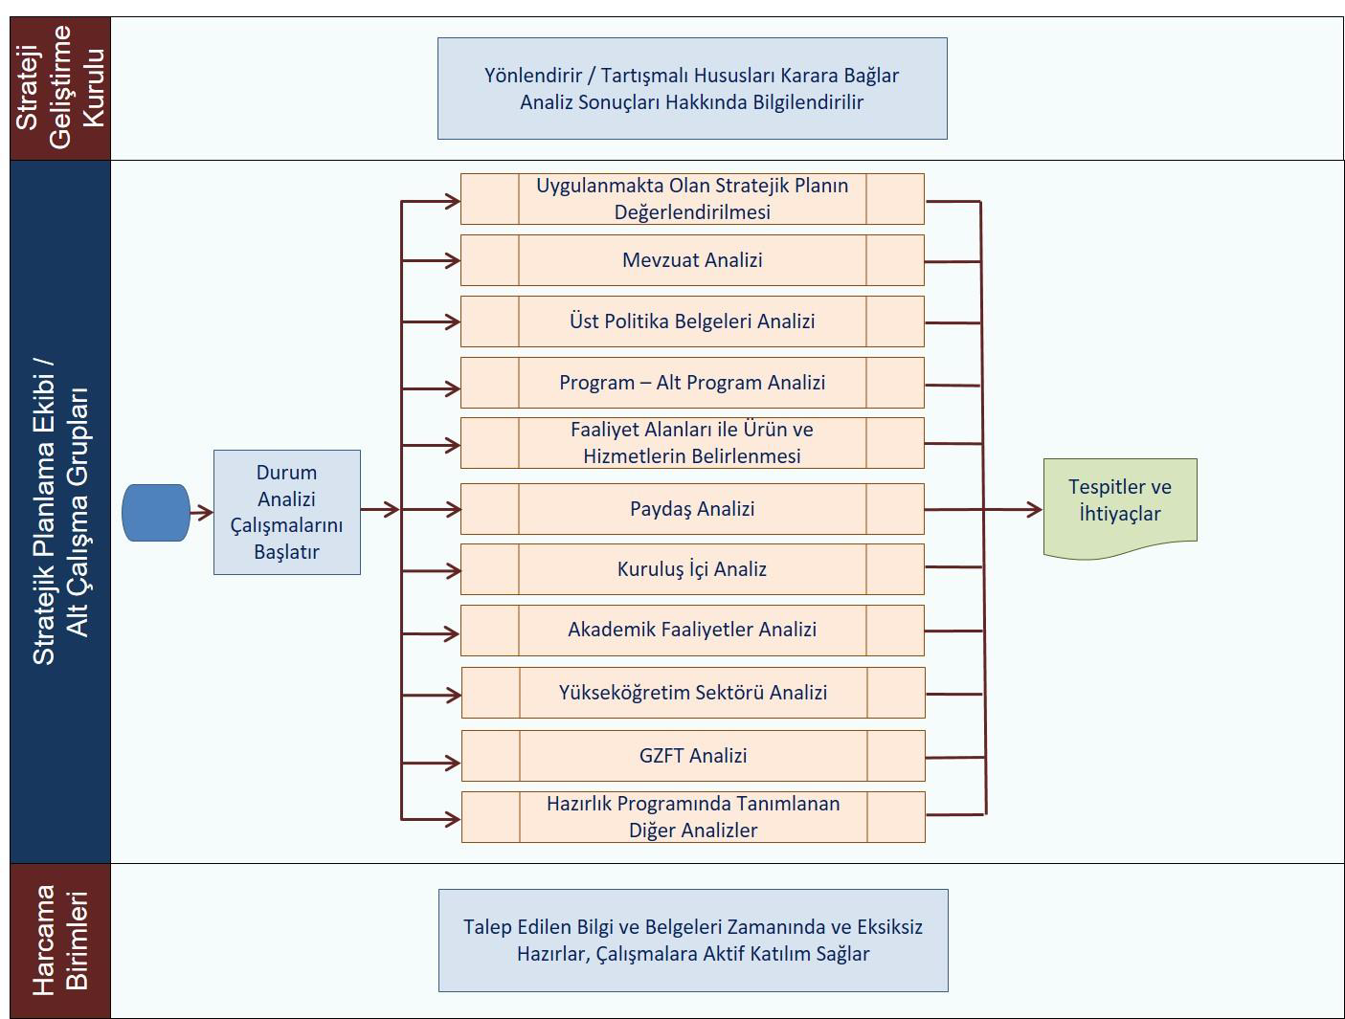
DURUM ANALİZİ SÜREÇLERİ

Slide 6
Kurumsal tarihçe
Uygulanmakta olan stratejik planın değerlendirilmesi

Slide 7
MEVZUAT ANALİZİ
Mevzuat analizinde üniversiteye görev ve sorumluluk yükleyen, üniversitenin faaliyet alanını düzenleyen mevzuat gözden geçirilerek yasal yükümlülükler listesi oluşturulur. Mevzuat analizinin çıktıları daha sonraki aşamada üniversitenin faaliyet alanlarının belirlenmesinde ve geleceğe bakışının oluşturulmasında ve/veya gözden geçirilmesinde kullanılır. Mevzuat analiziyle amaç ve hedeflerin sınırları çizilir.

Slide 8
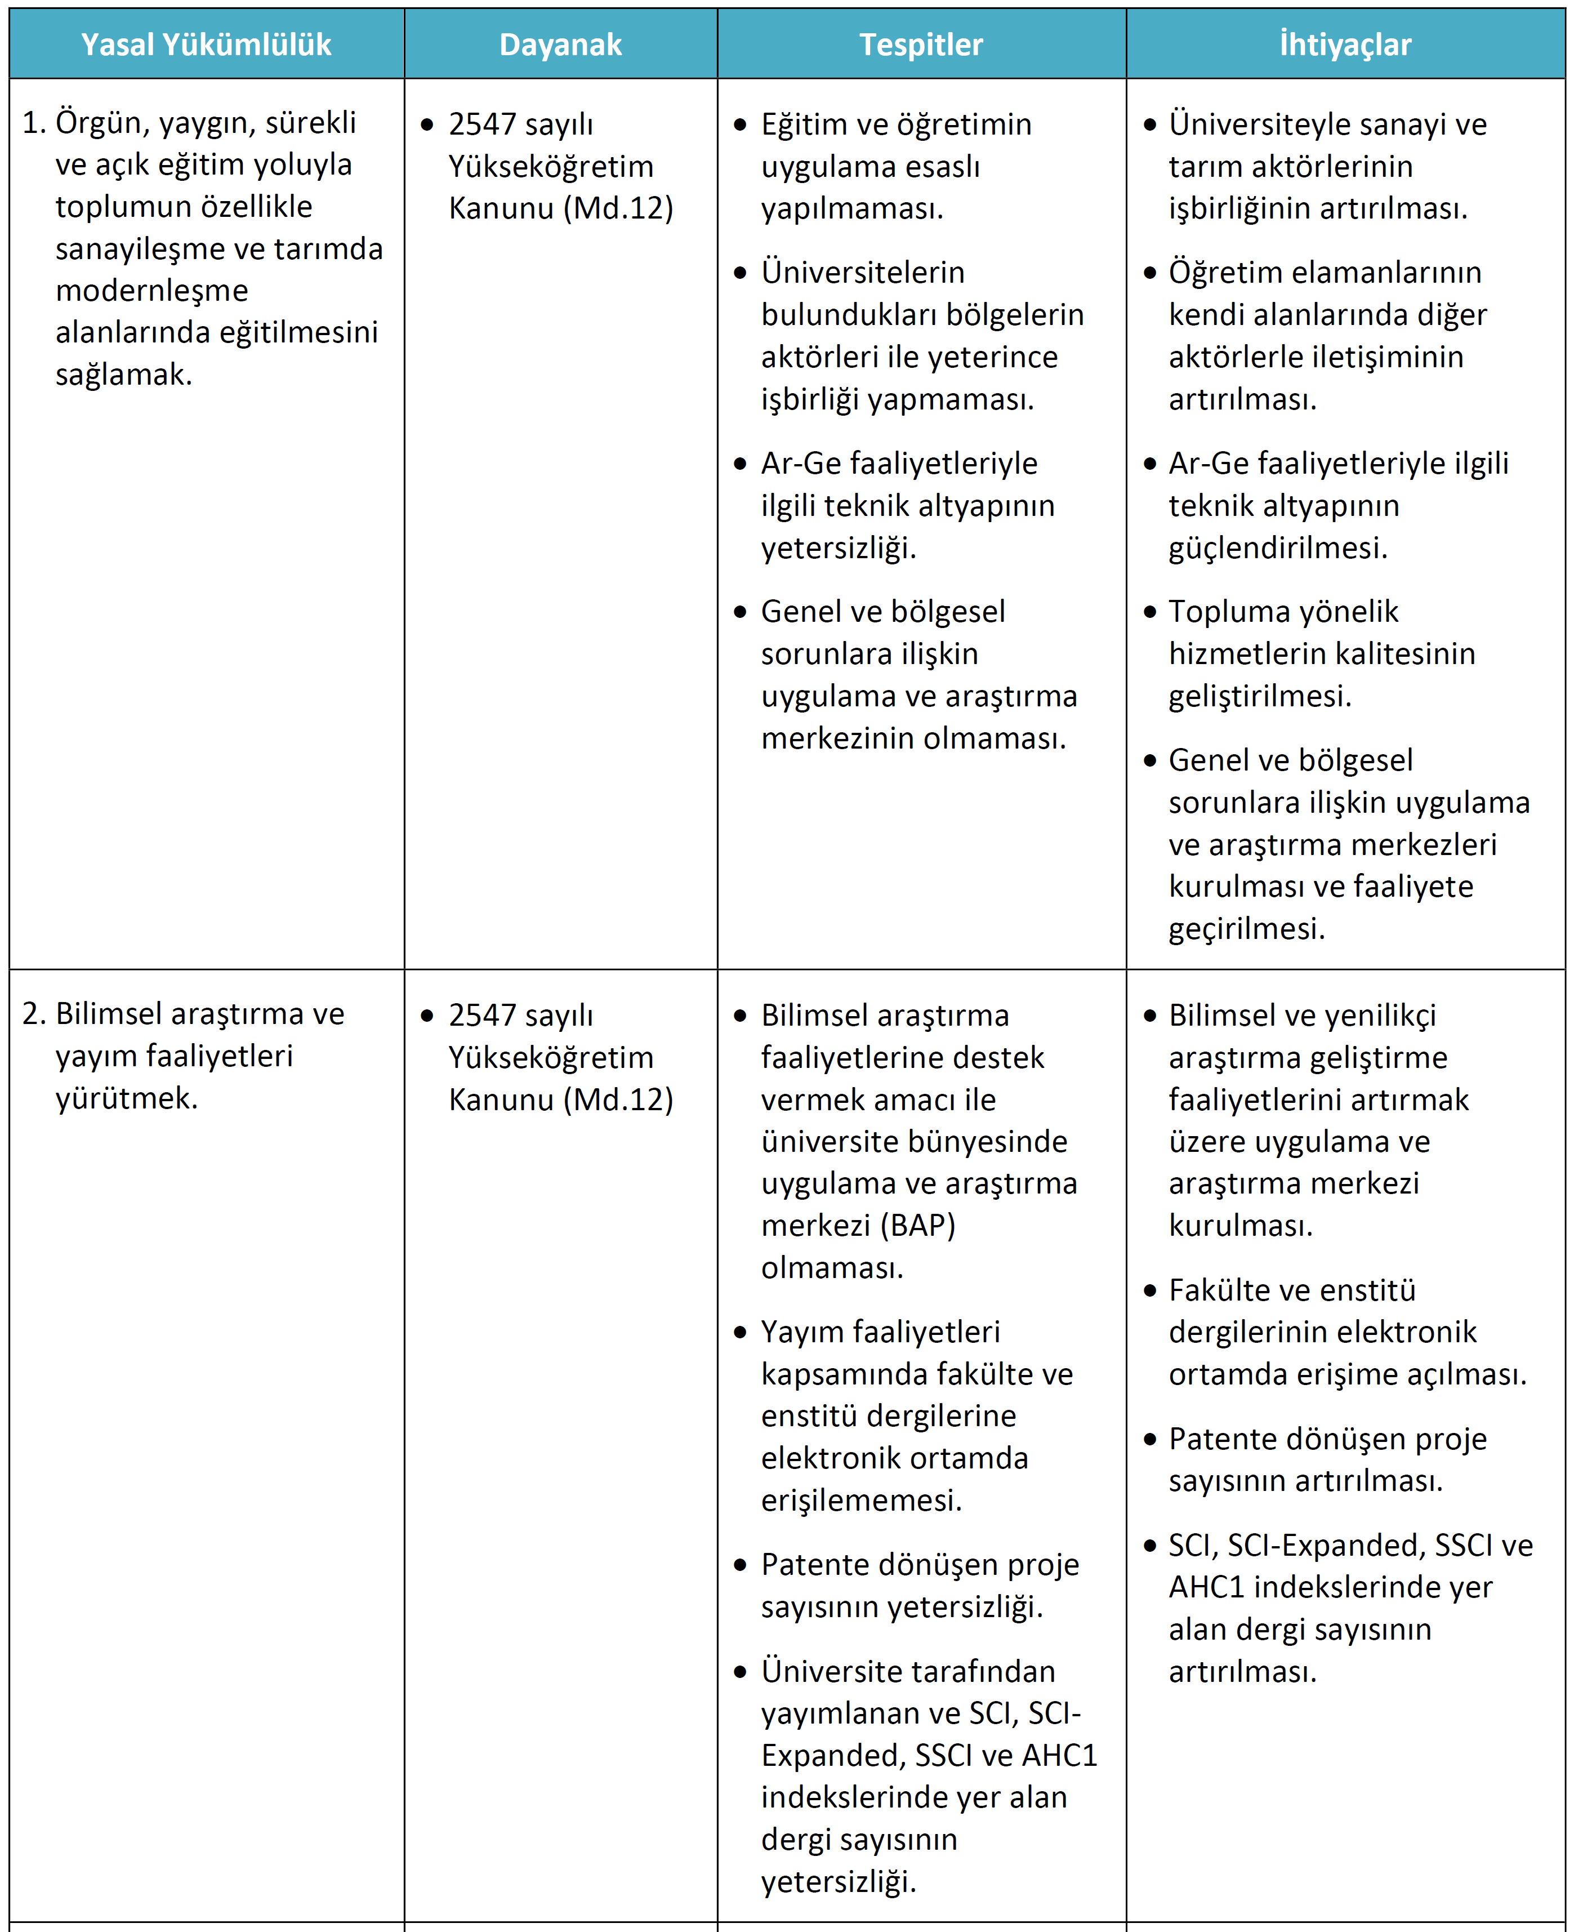
Mevzuat Analizi Örneği

Slide 9
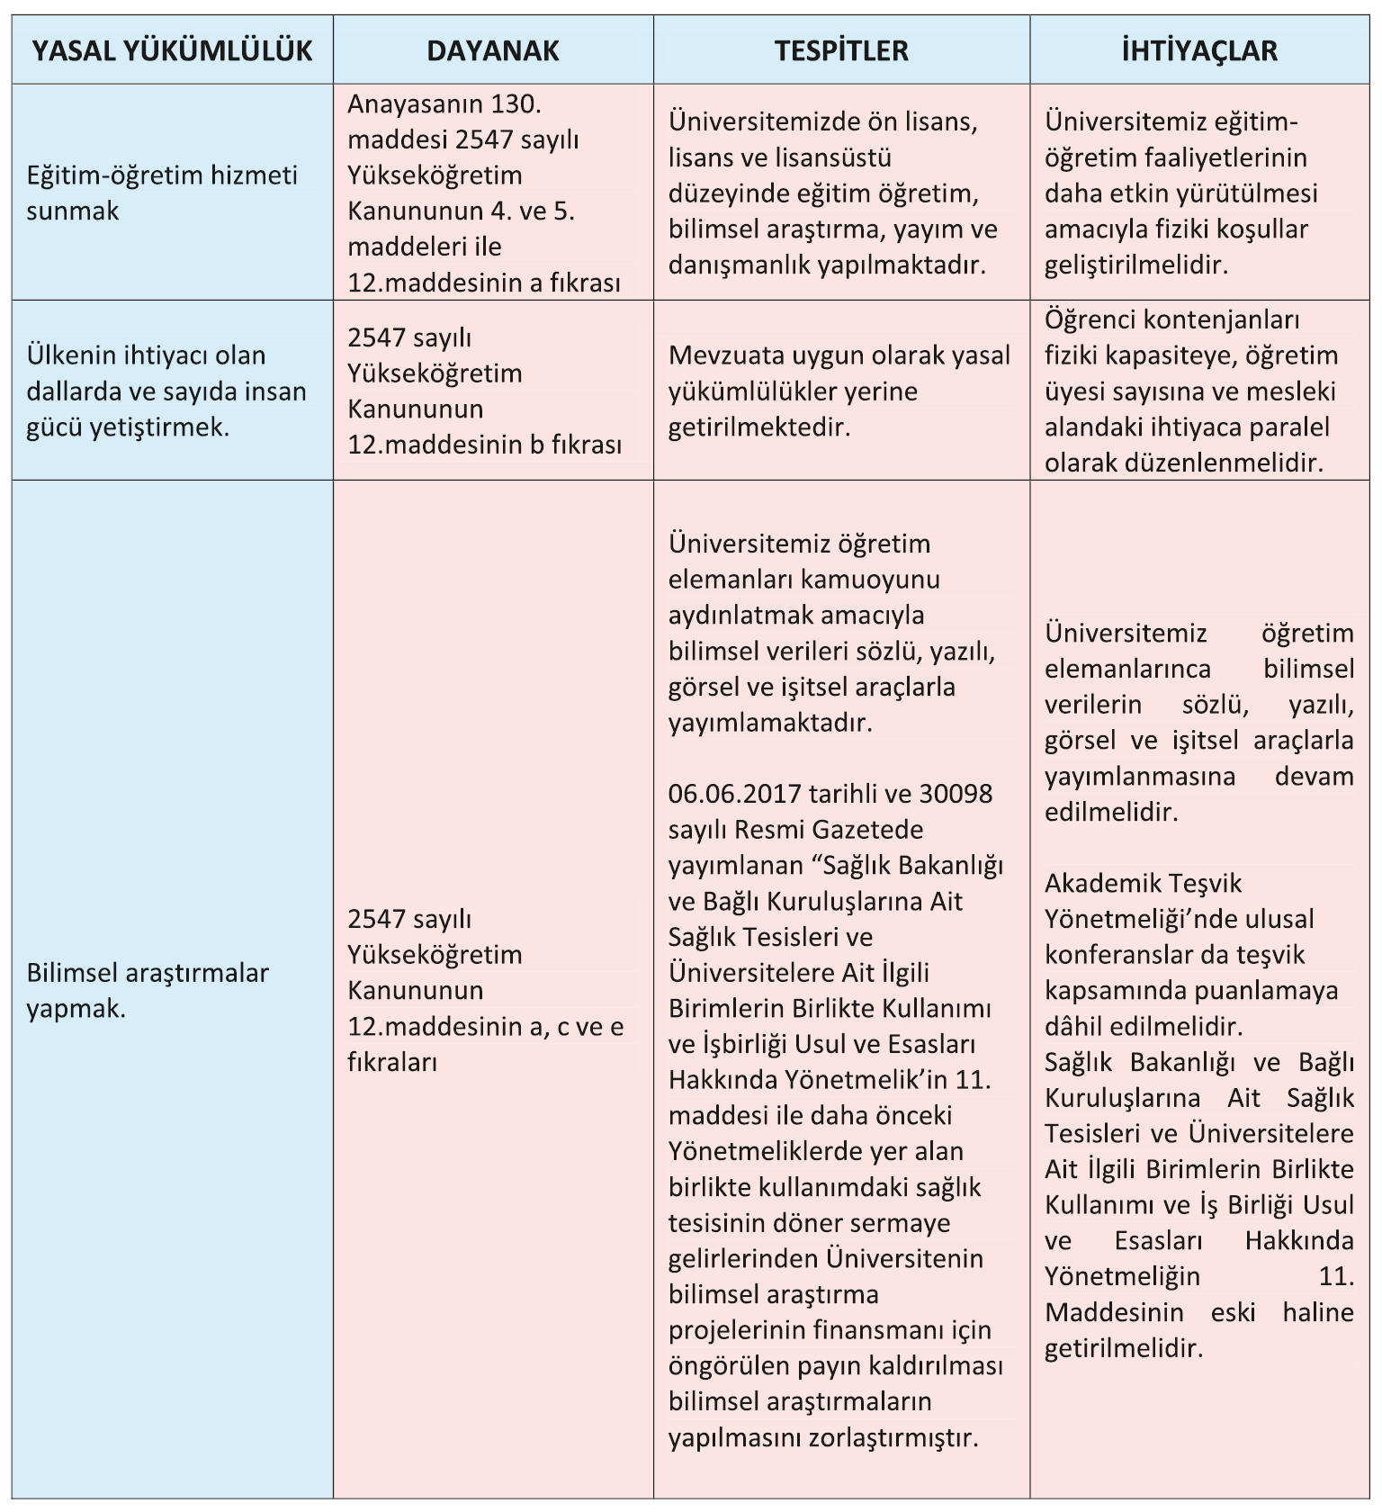
Karabük Üniversitesi
2021-2025 Stratejik Plan

Slide 10
Üst Politika Belgeleri Analizi
Üst politika belgeleri; kalkınma planı, hükümet programı, orta vadeli program, orta vadeli mali plan ve yıllık program ile üniversiteyi ilgilendiren ulusal, bölgesel ve sektörel strateji belgelerini ifade eder. Temel olarak kalkınma planından başlamak üzere üst politika belgeleri, belirli bir hiyerarşi çerçevesinde birbirleriyle uyumlu olarak hazırlanır.
Bu belgelerin tamamı türev amaçlara farklı detaylarda hizmet etmekte olup stratejik planlar söz konusu politika belgelerine uyumlu ve tutarlı olarak hazırlanır.

Slide 11
Üst Politika Belgeleri Analizi Örneği

Slide 12
Faaliyet Alanları ile Ürün ve Hizmetlerin Belirlenmesi
Eğitim-Öğretim
Araştırma ve Girişimcilik
Toplumsal Katkı
Kurumsal Kapasite
Hizmetler
Sürdürülebilirlik
…..

Slide 13
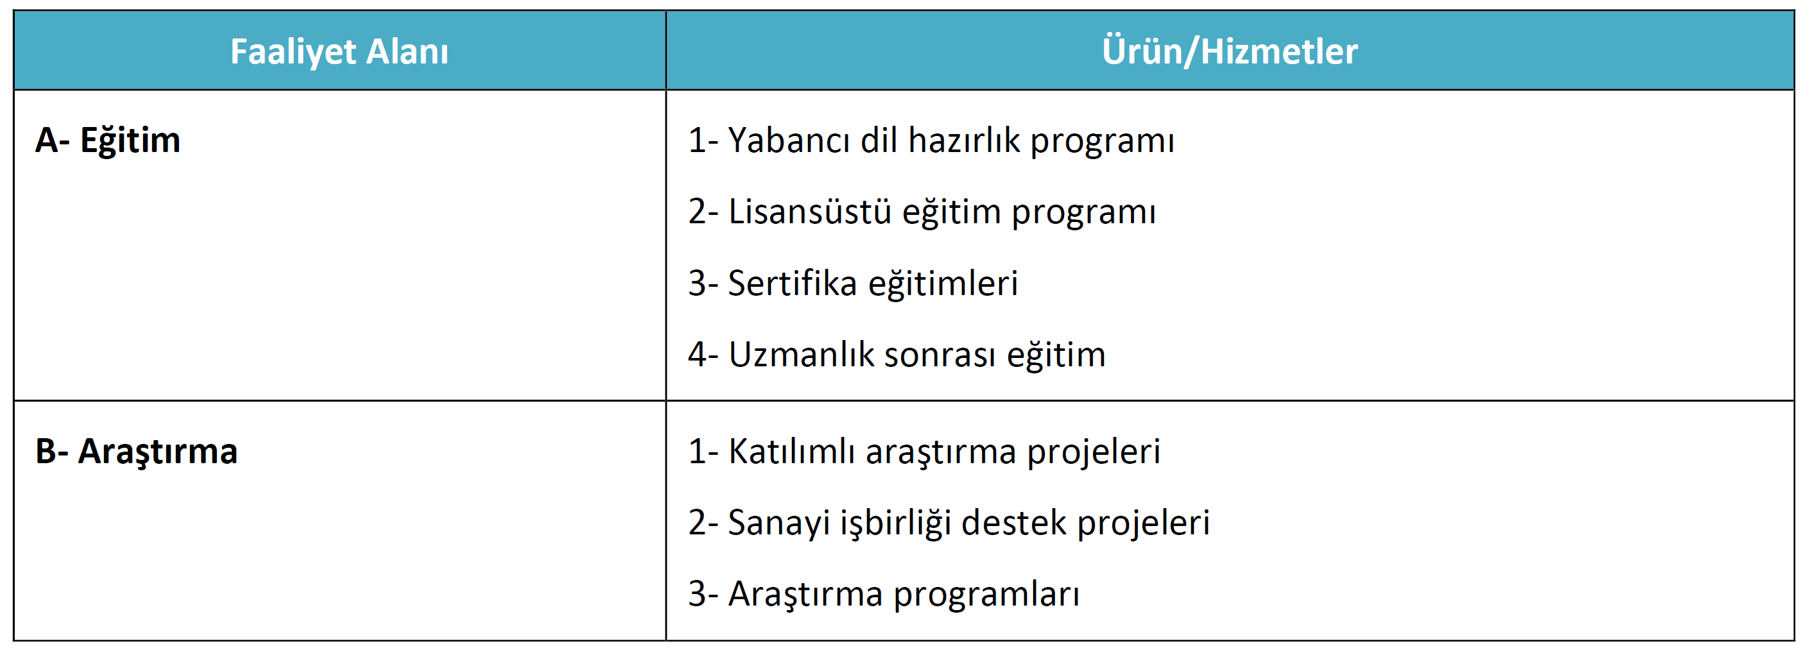
Faaliyet Alanları ile Ürün ve Hizmetleri Örneği

Slide 14
Paydaş Analizi
Paydaş analizi aşağıda yer alan aşamalardan oluşur:
Paydaşların tespiti
Paydaşların önceliklendirilmesi
Paydaşların değerlendirilmesi
Paydaş görüş ve önerilerinin alınması ve değerlendirilmesi

Slide 15
Paydaşların Önceliklendirilmesi
Paydaşların Değerlendirilmesi

Slide 16
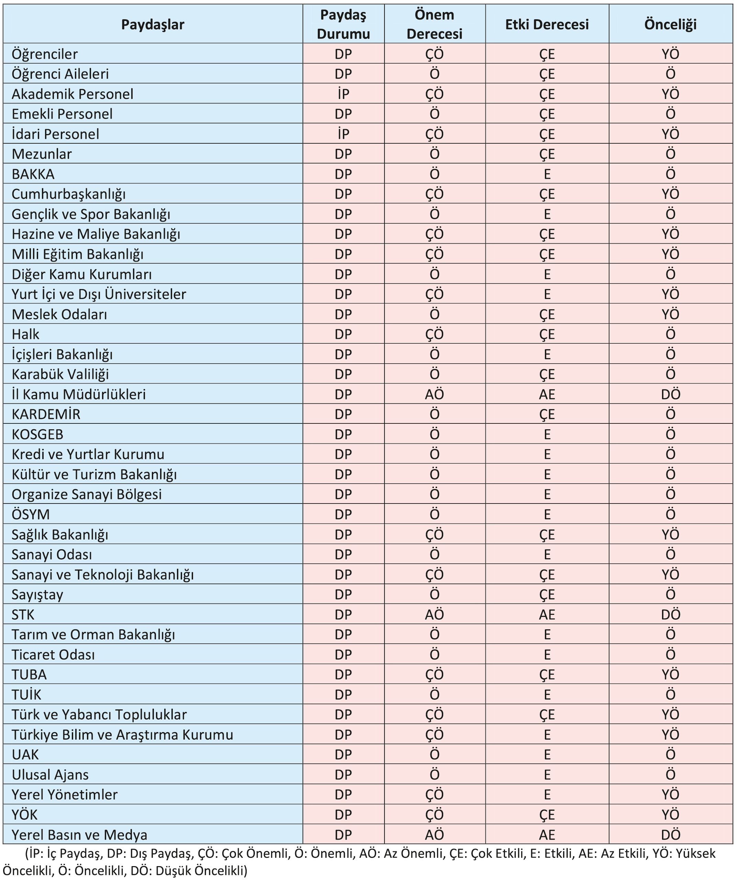
Karabük Üniversitesi
2021-2025 Stratejik Plan

Slide 17
Kuruluş İçi Analiz
Kuruluş içi analiz; insan kaynaklarının yetkinlik düzeyi, kurum kültürü, teknoloji ve bilişim altyapısı, fiziki ve mali kaynaklara ilişkin analizlerin yapılarak üniversitenin mevcut kapasitesinin değerlendirilmesidir. Ayrıca bu bölümde üniversitenin teşkilat şemasına da yer verilir. Bu kapsamda gerçekleştirilecek çalışmalar stratejik plan hazırlık dönemiyle sınırlı bir biçimde düşünülmemelidir.
Bileşenleri
İnsan Kaynakları Yetkinlik Analizi
Kurum Kültürü Analizi
Fiziki Kaynak Analizi
Teknoloji ve Bilişim Altyapısı Analizi
Mali Kaynak Analizi

Slide 18
Akademik Faaliyetler Analizi
Üniversitelerin yüksek değer ürettiği ya da başarılı performans gösterdiği alanlar ile iyileştirilmesi gereken sorun alanları; temel akademik faaliyetler olan eğitim, araştırma, girişimcilik ve toplumsal katkı bağlamında değerlendirilir.
Cevaplanması gereken sorular
Her bir faaliyet alanında (eğitim, araştırma, girişimcilik ve toplumsal katkı) iç çevreden kaynaklı güçlü ve zayıf yönlerimiz nelerdir? Zayıflıklarımızı gidermek ve güçlü yönlerimizi daha da kuvvetlendirmek için neler yapılmalıdır?
Üniversitenin temel faaliyetlerini aksatan veya performansını düşüren hususlar ile bunların giderilmesine yönelik alınması gereken önlemler nelerdir?
Yükseköğretim sektörü ortalamaları esas alındığında temel faaliyet alanlarında üniversitenin yeri nedir ve nasıl geliştirilebilir?

Slide 19
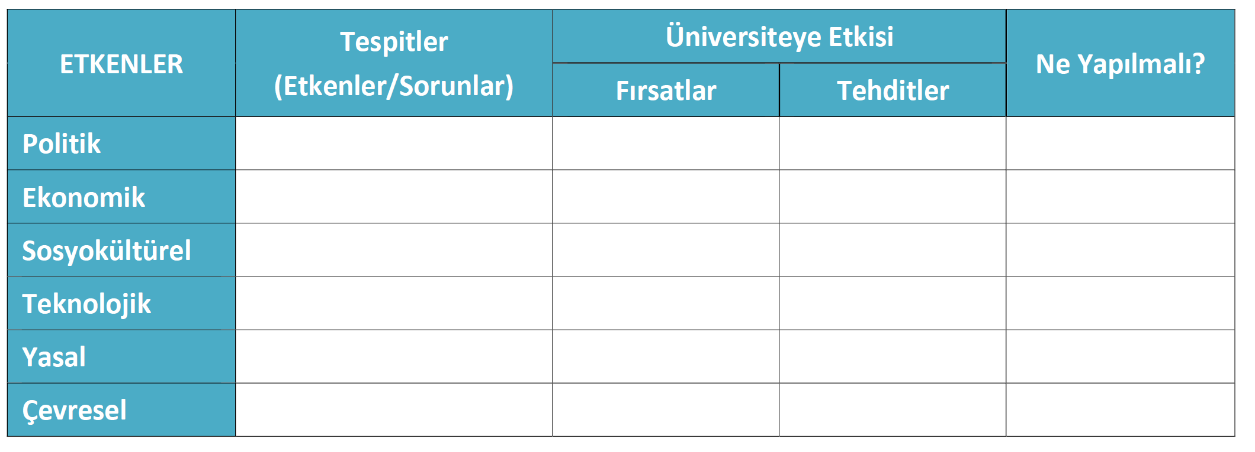
Yükseköğretim Sektörü Analizi
Sektörel analiz, eğilim ve yapı olmak üzere iki analizden oluşur:
A-Sektörel eğilim analizi
Yükselişe ve düşüşe geçen eğilimleri belirleyerek gelecekte yönelimin nereye doğru olabileceğine ilişkin tespitler yapmaya imkân sağlar. Eğilim analizinin amacı, dış çevredeki değişimlerle uyumlu olarak üniversite içerisinde hangi değişimlere gidilmesi gerektiğini belirleyerek üniversiteyi bu anlayış çerçevesinde yönetmektir. Eğilimleri tespit edebilmek için politik, ekonomik, sosyokültürel, teknolojik, yasal ve çevresel (PESTLE) analizden yararlanılır. PESTLE analizinde altı konuya odaklanılır:

Slide 20
PESTLE ANALİZİ BİLEŞENLERİ
Politik etkenler: Hükümet politikaları, sektör politikası, yükseköğretim alanında reformlar, paydaşların ve baskı gruplarının lobi faaliyetleri vb.
Ekonomik etkenler: Uluslararası ve yerel ekonomik eğilimler, bütçe politikası, enflasyon ve faiz oranları, sektördeki büyüme, eğitim teşvikleri vb
Sosyokültürel etkenler: Demografik eğilimler, norm ve değerler, vatandaşların üniversiteyle ilgili görüşleri vb.
Teknolojik etkenler: Yeni teknolojiler, mevcut teknolojilerin olgunlaşması ya da güncelliğini yitirmesi, Ar-Ge, bilgi ve iletişim vb
Yasal etkenler: Ulusal ve uluslararası mevzuat, mevzuat değişiklikleri ve yeni mevzuat çalışmaları; iş, sağlık, güvenlik ve eğitim gibi sektörel düzenlemeler vb.
Çevresel etkenler: Çevresel ve ekolojik düzenlemeler, uluslararası anlaşmalar ve protokoller, çevresel sürdürülebilirlik vb.

Slide 21
B-Sektörel Yapı Analizi
Her sektör belirli yapısal güçlerden oluşur. Yükseköğretim sektörü açısından bakıldığında yapısal güçler şu şekilde sıralanabilir:
Rakipler (Diğer üniversiteler)
Paydaşlar (Öğrenciler, kamu idareleri, iş dünyası, STK’lar vb.)
Tedarikçiler (Üniversitenin ürün ve hizmet aldığı diğer kuruluşlar)
Düzenleyici ve denetleyici kuruluşlar (Milli Eğitim Bakanlığı, YÖK, akreditasyon kuruluşları)

Slide 22
GZFT ANALİZİ
Durum analizi kapsamında kullanılacak temel yöntemlerden birsi de GZFT analizidir. Bu analiz, üniversitenin ve üniversiteyi etkileyen koşulların sistematik olarak incelendiği bir yöntemdir. Bu kapsamda, üniversitenin güçlü ve zayıf yönleri ile üniversite dışında oluşabilecek fırsatlar ve tehditler belirlenir. Üniversitenin güçlü ve zayıf yönleri kuruluş içi analiz ile durum analizi kapsamında yapılan diğer çalışmaların sonuçlarından, fırsatlar ve tehditleri ise yükseköğretim sektörü analizi sonuçlarından yararlanılarak tespit edilir.
Bu analiz, stratejik planlama sürecinin diğer aşamaları için temel teşkil eder. Stratejik planın başarılı bir şekilde uygulanmasında üniversite tarafından belirlenen stratejilerin GZFT analizi sonuçlarıyla uyumlu olması önemlidir.

Slide 23
GZFT ANALİZİ
Güçlü ve Zayıf Yönler
Güçlü yönler üniversite tarafından kontrol edilebilen, üniversitenin amaç ve hedeflerine ulaşırken yararlanabileceği, yüksek değer ürettiği ya da başarılı performans gösterdiği ve paydaşların üniversitenin olumlu içsel özellikleri olarak gördüğü hususlardır. Güçlü yönler yetenekli işgücü ve güçlü mali yapı gibi somut hususlar olabileceği gibi liderlik ya da destekleyici kurum kültürü gibi soyut hususlar da olabilir. Zayıf yönler ise üniversitenin başarısını etkileyebilecek eksikliklerdir. Başka bir ifadeyle üniversitenin üstesinden gelmesi gereken olumsuz yönleridir. Zayıf yönlerin belirlenmesinde “neleri iyileştirmeliyiz” sorusuna odaklanılması gerekir.
Fırsatlar ve Tehditler
Fırsatlar, üniversitenin kontrolü dışında ortaya çıkan ve üniversite için avantaj sağlaması muhtemel olan etken ya da durumlardır. Tehditler ise üniversitenin kontrolü dışında gerçekleşen ve olumsuz etkilerinin önlenmesi ya da sınırlandırılması gereken unsurlardır. Üniversiteyi etkileyebilecek politik, ekonomik, sosyokültürel, teknolojik ya da siyasi etkenlerin bu kapsamda değerlendirilmesi gerekir. Güçlü ve zayıf yönler ile fırsatlar ve tehditler arasında duruma göre geçişkenlik olabilir.

Slide 25
KARABÜK ÜNİVERSİTESİ 2026-2030 STRATEJİK PLANI HAZIRLAMA ZAMAN ÇİZELGESİ
AŞAMALAR | FAALİYETLER | SORUMLU KİŞİ VE BİRİMLER | DÖNEM
HAZIRLIK ÇALIŞMALARI | Stratejik Plan Genelgesinin Hazırlanması | Strateji Geliştirme Daire Başkanlığı | HAZİRAN TEMMUZ 2024
 | Strateji Geliştirme Kurulunun Oluşturulması | Rektör
 | Stratejik Plan Hazırlık Çalışmalarının Başladığının ve Strateji Geliştirme Kurulunun Genelge ile Duyurulması | Rektör
 | Stratejik Planlama Ekibi Başkanının Belirlenmesi | Rektör
 | Stratejik Planlama Ekibinin Oluşturulması | Stratejik Planlama Ekibi Başkanı
 | Stratejik Planlama Ekibinin Onaylanması | Strateji Geliştirme Kurulu
 | Zaman Planı ile Stratejik Plan Hazırlık Programının Oluşturulması | Stratejik Planlama Ekibi
 | Stratejik Plan Hazırlık Programının Onaylanması | Strateji Geliştirme Kurulu
 | Stratejik Planlama Ekibinin ve Hazırlık Programının Duyurulması | Strateji Geliştirme Daire Başkanlığı
DURUM ANALİZİ | Alt Çalışma Gruplarının Oluşturulması | Stratejik Planlama Ekibi | EYLÜL 2024
 | Kurumsal Tarihçe Uygulanmakta olan 2021-2025 Stratejik Planın Değerlendirilmesi | Çalışma Grubu 1 - Doç. Dr. Nurettin ELTUĞRAL - Öğr. Gör. Ünal KAYA - Şube Müdürü Nilüfer ZENGİN - Bilgisayar İşletmeni Elvan ÇALHAN
 | Mevzuat Analizi Üst Politika Belgeleri Analizi | Çalışma Grubu 2 - Prof. Dr. Tarık ÖZMEN - Doç. Dr. Mustafa İNCE - Dr. Öğr. Üyesi Fatma ERTEN - Öğr. Gör. Hüseyin KURT - İşletme Müdürü Yücel KARADÖNGEL
 | Program- Alt Program Analizi | Bütçe ve Performans Programı Şube Müdürlüğü tarafından hazırlanacaktır.

Slide 26
AŞAMALAR | FAALİYETLER | SORUMLU KİŞİ VE BİRİMLER | DÖNEM
DURUM ANALİZİ | Faaliyet Alanları ile Ürün ve Hizmetlerin Belirlenmesi | Çalışma Grubu 3 -Doç. Dr. Merve TUNA KAYILI -Doç. Dr. Gökhan SUR -Doç. Dr. Eftal ŞEHİRLİ -Dr. Öğr. Üyesi Ramazan KÜÇÜKKARA -Dr. Öğr. Üyesi Hasan TERZİ -Dr. Öğr. Üyesi Ahmet Emrah ERDOĞDU -Dr. Öğr. Üyesi Akram ALHAMAD -Daire Başkanı Mustafa CÜNÜK | EYLÜL 2024
 | Paydaş Analizi a) Paydaşların Tespiti b) Paydaşların Önceliklendirilmesi c) Paydaşların Değerlendirilmesi d) Paydaş Görüşlerinin Alınması ve Değerlendirilmesi | Çalışma Grubu 4 - Doç. Dr. Hakan VARGÜN - Doç. Dr. Olcay ÖZDEMİR - Dr. Öğr. Üyesi Doğan Delil GÜLTEKİN - Dr. Öğr. Üyesi Samet GÜVEN - Fakülte Sekreteri Dr. Mustafa AKYÜREK -Şube Müdürü Rıdvan ÖNCEL
 | Kuruluş İçi Analizi a) İnsan Kaynakları Yetkinlik Analizi b) Kurum Kültürü Analizi c) Fiziki Kaynak Analizi d) Teknoloji ve Bilişim Altyapısı Analizi e) Mali Kaynak Analizi | Çalışma Grubu 5 - Daire Başkanı Dr. Öğr. Üyesi İsa AVCI - Daire Başkanı Turgut DEMİR - Daire Başkanı Kemal ÖZEKEN - Daire Başkanı Fedayi KESİN - Daire Başkanı Özcan BÜYÜKGENÇ - Daire Başkanı Nami ARI
 | Akademik Faaliyetler Analizi | Çalışma Grubu 6 - Prof. Dr. Oğuzhan ZENGİN - Doç. Dr. Ahmet Mustafa ERER - Doç. Dr. Ahmet DUYAR - Dr. Öğr. Üyesi Mustafa POLAT - Dr. Öğr. Üyesi Gökhan Oruç ÖNALAN - Daire Başkanı Bünyamin GÜN - Bilgisayar İşletmeni Bekir YILMAZ
 | Yükseköğretim Sektörü Analizi a) Sektörel Eğilim Analizi b) Sektörel Yapı Analizi | Çalışma Grubu 7 -Prof. Dr. Tülay EKEMEN KESKİN -Doç. Dr. M. Kamil TURAN -Doç. Dr. Yasin KANBUR -Öğr. Gör. Adnan UCUR -Genel Sekreter Yardımcısı Şaban ÖZKAN -Fakülte Sekreteri Hakan CEBECİ
 | GZFT Analizi Güçlü ve Zayıf Yönler Fırsatlar ve Tehditler Tespitler ve İhtiyaçların Belirlenmesi | Stratejik Planlama Ekibi

Slide 27
AŞAMALAR | FAALİYETLER | SORUMLU KİŞİ VE BİRİMLER | DÖNEM
GELECEĞE BAKIŞ | Misyon ve Vizyonun Oluşturulması için Perspektif Verilmesi | Rektör | EKİM 2024
 | Misyon, Vizyon ile Temel Değerlere Yönelik Çalışmaların Hazırlanması | Stratejik Planlama Ekibi
 | Alternatif Misyon ve Vizyon ile Temel Değerler Taslaklarının Strateji Geliştirme Kurulunun Uygun Görüşüne Sunulması | Strateji Geliştirme Daire Başkanlığı
 | Misyon ve Vizyon ile Temel Değerlere Son Şeklinin Verilmesi | Strateji Geliştirme Kurulu
FARKLILAŞMA STRATEJİSİ | Akademik Faaliyetler Analizi ve Yükseköğretim Sektörü Analizini İçeren Durum Analizi Bulgularının Rektöre Raporlanması | Strateji Geliştirme Daire Başkanlığı | EKİM 2024
 | Farklılaşma Stratejisinin Belirlenmesi için Perspektif Verilmesi | Rektör
 | Konum Tercihinin Belirlenmesi | Stratejik Planlama Ekibi
 | Başarı Bölgesi Tercihinin Belirlenmesi | Stratejik Planlama Ekibi
 | Değer Sunumu Tercihinin Belirlenmesi | Stratejik Planlama Ekibi
 | Temel Yetkinlik Tercihinin Belirlenmesi | Stratejik Planlama Ekibi
 | Farklılaşma Stratejisine Son Şeklinin Verilmesi ve Onaylanması | Strateji Geliştirme Kurulu
STRATEJİ GELİŞTİRME | Amaç Hedef ve Stratejilerin Belirlenmesi için Çalıştay yapılması | Stratejik Planlama Ekibi | KASIM / ARALIK 2024
 | Amaçların Belirlenmesi | Stratejik Planlama Ekibi
 | Hedeflerin Belirlenmesi | Stratejik Planlama Ekibi
 | Performans Göstergelerinin Belirlenmesi | Stratejik Planlama Ekibi
 | Stratejilerin Belirlenmesi | Stratejik Planlama Ekibi
 | Hedefe İlişkin Risklerin Tespiti ve Kontrol Faaliyetlerinin Belirlenmesi | Stratejik Planlama Ekibi
 | Maliyetlendirme Yapılması | Stratejik Planlama Ekibi
 | Hedeflere İlişkin Taslak Hedef Kartlarının Hazırlanması | Stratejik Planlama Ekibi
 | Taslak Amaçlar ile Hedef Kartlarının Strateji Geliştirme Kurulunun Değerlendirmesine Sunulmak Üzere Nihai Hale Getirilmesi | Stratejik Planlama Ekibi
 | Taslak Amaçlar ile Hedef Kartlarının Strateji Geliştirme Kurulunun Uygun Görüşüne Sunulması | Strateji Geliştirme Daire Başkanlığı
 | Taslak Amaçlar ile Hedef Kartlarının Nihai Hale Getirilmesi | Strateji Geliştirme Kurulu
STRATEJİK PLANIN OLUŞTURULMASI | Taslak Stratejik Plana Son Şeklinin Verilmesi | Strateji Geliştirme Daire Başkanlığı | ŞUBAT/MART 2025
 | Taslak Stratejik Planın Onaylanması | Strateji Geliştirme Kurulu
 | Taslak Stratejik Planın Değerlendirilmek Üzere Strateji ve Bütçe Başkanlığına Gönderilmesi | Strateji Geliştirme Daire Başkanlığı
 | Strateji ve Bütçe Başkanlığından Gelen Değerlendirmeler Çerçevesince Taslak Stratejik Planın Gözden Geçirilmesi | Stratejik Planlama Ekibi
 | Stratejik Planın Onaylanması | Strateji Geliştirme Kurulu
 | Stratejik Planın Üniversite İnternet Sayfasından Duyurulması | Strateji Geliştirme Daire Başkanlığı
 | Stratejik Planın İlgili Kurumlara (Strateji ve Bütçe Başk., Hazine ve Maliye Bakanlığı, TBMM Plan ve Bütçe Komisyonu ile Sayıştay) gönderilmesi | Strateji Geliştirme Daire Başkanlığı

Slide 28
Durum analizi çalışmalarının 25.10.2024 tarihine kadar bitirilmesi ve 2. aşama olan strateji geliştirme aşamasına geçilmesi planlanmaktadır.
Stratejik Plan ile ilgili bilgi ve belgelere Strateji Geliştirme Daire Başkanlığı /Stratejik Plan menüsünden ulaşabilirsiniz.

Slide 29
S | ON İKİNCİ KALKINMA PLANIN HEDEFLERİ VE POLİTİKALARI | Sorumlu Kurum | İşbirliği Yapılacak Kurum
9 | 350.2. Sürdürülebilir üretim ve tüketim davranışlarının kazandırılmasına yönelik eğitimler müfredata ve kamu kurumları ile özel sektör bünyesindeki programlara dâhil edilecektir. | YÖK
281 | 441.12. Performans, akademik atama ve yükselme kriterleri arasına klinik araştırmanın da yer alması sağlanacaktır. | YÖK
521 | 518.1. Yükseköğretim programlarının yeni gelişen teknolojilerle uyumu sağlanacak, bu alanlarda lisansüstü dereceye sahip personel istihdamı artırılacaktır. | YÖK | Enerji ve Tabii Kaynaklar Bakanlığı
522 | 518.2. Enerji alanındaki eğitim ve öğretim ile stajların niteliği artırılacaktır. | YÖK | Enerji ve Tabii Kaynaklar Bakanlığı
619 | 545.1. Yüksek katma değerli üretimi destekleyecek nitelikte Ar-Ge ve yenilik faaliyetlerinin gerçekleştirebilmesi için araştırma üniversitesi programı güçlendirilecek, bu programa dâhil üniversitelerin özel desteklerle kapasiteleri artırılacaktır. | YÖK | Strateji ve Bütçe Başkanlığı, Üniversiteler
620 | 545.2. Üniversitelerin misyon odaklı uzmanlaşma çalışmalarında, veriye dayalı analizler yapılarak odak alanlarındaki çıktı ve etkilerini artırmaya yönelik çalışmalar yürütülecektir. | YÖK | TÜBİTAK, Üniversiteler
621 | 545.3. Üniversiteler bünyesinde Ar-Ge projesi yürüten araştırmacıların projelerdeki idari ve mali süreçleri kolaylaştırılacaktır. | YÖK | Üniversiteler
622 | 545.4. Başta araştırma üniversitelerinde olmak üzere doktora ve doktora sonrası araştırmacı istihdamı artırılacaktır. | YÖK | Üniversiteler
623 | 545.5. Bilimsel araştırma projelerinin etkinliğinin artırılmasına yönelik çalışmalar yürütülecektir. | YÖK | Üniversiteler
624 | 546.1. Temel bilimlere yönelik lisansüstü burs miktarı ve faydalanan sayısı artırılacaktır. | YÖK | Üniversiteler
631 | 548.3. 2547 sayılı Yükseköğretim Kanunu kapsamında yükseköğretim kurumları bünyesinde kurulan uygulama ve araştırma merkezleri, teknolojik araştırma merkezlerinin farklılaşan nitelikleri ve ihtiyaçları dikkate alınarak yeniden yapılandırılacaktır. | YÖK | Üniversiteler
647 | 551.7. Akademik teşvik sistemi, bilgi ve teknoloji transfer faaliyetlerini önceliklendirecek şekilde gözden geçirilecektir. | YÖK | Üniversiteler
651 | 552.4. Yükseköğretim kurumlarında gerçekleştirilen buluşların ticarileştirilmesine yönelik mevzuat ve uygulamalar geliştirilecektir. | YÖK | Sanayi ve Teknoloji Bakanlığı, Üniversiteler
739 | 572.2. Fikri mülkiyet hukuku alanında akademik çalışmaların artırılması sağlanacaktır. | YÖK | Sanayi ve Teknoloji Bakanlığı, Kültür ve Turizm Bakanlığı
740 | 572.3. Akademik atama ve yükselme kriterlerinde sınai mülkiyetin kullanılmasına ilişkin mevcut uygulamanın değerlendirilerek güncellenmesi sağlanacaktır. | YÖK | Sanayi ve Teknoloji Bakanlığı

Slide 30
 | PLANIN HEDEFLERİ VE POLİTİKALARI | SORUMLU KURUM | İşbirliği Yapılacak Kurum
973 | 636.1. Üniversitelerdeki mimarlık-mühendislik eğitim müfredatı yapı bilgi modellemesi, döngüsel ekonomi, enerji verimliliği gibi alanlar ile hukuk, sözleşme yönetimi, proje yönetimi ve risk yönetimi gibi yönetsel konularda nitelikli ve yabancı dil bilen işgücü yetiştirilmesine yönelik yeniden düzenlenecektir. | YÖK | Çevre, Şehircilik ve İklim Değişikliği Bakanlığı
1072 | 682.1. Yükseköğretim Kurulu (YÖK) ve üniversitelerde, veriye dayalı politika geliştirme süreçlerinin ve büyük verinin kullanımı yaygınlaştırılacak, üniversitelerin performans göstergeleri kapsamında güncel verileri takip edilerek performans değerlendirme raporları belirli aralıklarla paylaşılacaktır. | YÖK | Üniversiteler
1073 | 682.2. Alan bazlı eşleştirmeler aracılığıyla yükseköğretim kurumları arasında işbirliğini artırmaya yönelik modeller geliştirilecektir. | YÖK | Üniversiteler
1074 | 682.3. Yükseköğretim kontenjanlarının üniversitelerin kapasiteleri ölçüsünde, sektörel işgücü arz ve talebinin mevcut durum ve öngörülerle uyumlu olarak ve bölgesel ihtiyaçların dikkate alınarak belirlenmesi sağlanacaktır. | YÖK | Üniversiteler
1075 | 682.4. Üniversitelerin yönetişimi geliştirilecek, bu kapsamda, yerelde mütevelli heyet veya istişari mahiyette mekanizmalar oluşturularak üniversite - özel sektör - yerel yönetim - STK işbirliği güçlendirilecektir. | YÖK | Üniversiteler
1076 | 682.5. “Bölgesel Kalkınma Odaklı Misyon Farklılaşması ve İhtisaslaşma Projesi”nin etkinliği artırılacaktır. | YÖK | Üniversiteler
1077 | 682.6. Açık öğretim sistemindeki programlar sektörel ihtiyaçlar çerçevesinde gözden geçirilerek açık öğretimin yükseköğretim sistemi içindeki ağırlığı azaltılacaktır. | YÖK | Üniversiteler
1078 | 682.7. Açık öğretim yetişkin eğitimi ve hayat boyu öğrenme odaklı olarak yeniden yapılandırılacaktır. | YÖK | Üniversiteler

Slide 31
 | PLANIN HEDEFLERİ VE POLİTİKALARI | SORUMLU KURUM | İşbirliği Yapılacak Kurum
1079 | 683.1. Üniversitelerin atama ve yükseltme kriterlerinin alt sınırı merkezi olarak belirlenecektir. | YÖK | Üniversiteler
1080 | 683.2. Akademisyenlere yönelik projeye dayalı esnek istihdam modelleri geliştirilecektir. | YÖK | Üniversiteler
1081 | 683.3. Akademisyenlere yönelik yurt içi ve yurt dışı üniversiteler arasındaki misafir öğretim üyesi uygulaması yaygınlaştırılacaktır. | YÖK | Üniversiteler
1082 | 684.1. Sektör temsilcilerinin katılımıyla programların oluşturulması, yeterliliklerin belirlenmesi ve uygulamalı eğitimlerin sektörle birlikte yürütülmesi sağlanacaktır. | YÖK | Üniversiteler
1083 | 684.2. Üniversitelerde kariyer merkezlerinin kapasitelerinin geliştirilmesi, üniversite öğrencilerine ve mezunlarına yönelik kariyer rehberliği ve danışmanlığı faaliyetleri yaygınlaştırılarak bu faaliyetlerin erişilebilirliği desteklenecektir. | YÖK | Üniversiteler
1084 | 684.3. Mezunların işgücü piyasası performansları düzenli takip edilerek ilgili göstergelerde üniversitelerin gelişimlerinin izlenmesi sağlanacaktır. | YÖK | Üniversiteler
1085 | 684.4. Üniversitelerin yetkin olduğu alanlarda öğrencilerin mesleki ve teknik bilgi ve tecrübelerinin artırılması amacıyla sanayi işbirlikleri ve ortak eğitim modellerinin tesisine yönelik çalışmalar yapılacaktır. | YÖK | Üniversiteler
1086 | 685.1. Yabancı dilde eğitim veren programların niteliği artırılacaktır. | YÖK | Üniversiteler
1087 | 685.2. Nitelikli uluslararası öğrenci sayısının artırılması sağlanacaktır. | YÖK | Üniversiteler
1088 | 685.3. Yükseköğretim kurumları arasında uluslararası işbirlikleri artırılacaktır. | YÖK | Üniversiteler
1089 | 685.4. Uluslararası mezunlar ve etkili tanıtım çalışmalarıyla yükseköğretim sisteminin uluslararası tanınırlığı sağlanacaktır. | YÖK | Üniversiteler
1090 | 685.5. Nitelikli yabancı uyruklu doktoralı araştırmacı ve akademisyenlerin istihdamını özendirici ve kolaylaştırıcı çalışmalar yürütülecektir. | YÖK | Üniversiteler
1091 | 686.1. Öncelikli sektörler ile gelişme alanlarına odaklı doktora programlarının ilgili sektörle işbirliği içerisinde yürütülmesi sağlanacaktır. | YÖK | Üniversiteler
1092 | 686.2. Üniversitelerin yurt dışındaki yetkin üniversitelerle ortak doktora programları açmaları teşvik edilecektir. | YÖK | Üniversiteler
1093 | 686.3. Doktora programları ve öğrenci kabul koşulları gözden geçirilecek, üniversitelerin yetkinlik analizine ve ihtisas alanına uygun doktora programları oluşturulması sağlanacaktır. | YÖK | Üniversiteler
1094 | 686.4. Doktora tez danışmanlıklarını yapacak danışmanların niteliklerinin mevzuatla tanımlanması sağlanacaktır. | YÖK | Üniversiteler
1095 | 686.5. Akademik ve mesleki doktora ayırımı yapılarak her birinden beklenen kazanımların Türkiye Yeterlilikler Çerçevesinde geliştirilmesi, doktora olgunluk düzeyine ulaşmış belirli üniversitelerde sanayi doktora programları gibi mesleki doktora programlarının oluşturulması desteklenecektir. | YÖK | Üniversiteler
1096 | 686.6. Doktora ve doktora sonrası araştırmalar için burs çeşitliliğinin artırılması sağlanacaktır. | YÖK | Üniversiteler
1097 | 687.1. Pilot olarak seçilecek üniversitelerin sıfır atık, temiz çevre, enerji verimliliği ve yenilenebilir enerji kaynakları alanında durumlarının tespit edilerek sürdürülebilir ve iklim dostu kampüslere dönüşüm projeleri hazırlanacaktır. | YÖK | Çevre, Şehircilik ve İklim Değişikliği Bakanlığı, Enerji Tabii Kaynaklar Bakanlığı, Üniversiteler
1098 | 687.2. Sürdürülebilir ve iklim dostu kampüs hedefine ulaşmada alternatif finansman araçlarına erişim sağlanacaktır. | YÖK | Çevre, Şehircilik ve İklim Değişikliği Bakanlığı, Enerji Tabii Kaynaklar Bakanlığı, Üniversiteler

Slide 32
 | PLANIN HEDEFLERİ VE POLİTİKALARI | SORUMLU KURUM | İşbirliği Yapılacak Kurum
1098 | 687.2. Sürdürülebilir ve iklim dostu kampüs hedefine ulaşmada alternatif finansman araçlarına erişim sağlanacaktır. | YÖK | Çevre, Şehircilik ve İklim Değişikliği Bakanlığı, Enerji Tabii Kaynaklar Bakanlığı, Üniversiteler
1099 | 688.1. Yükseköğretimde dijital olgunluk modelinin oluşturulması desteklenecektir. | YÖK | Üniversiteler
1100 | 688.2. Üniversitelerde kurumsal bulut hizmetlerinin sunulması, yapay zekâ, robotik ve artırılmış gerçeklik başta olmak üzere bilgi ve iletişim teknolojileri kapsamında araştırma ve eğitim amaçlı kullanılabilecek yazılım, araç ve ekipmanlara erişimin sağlanması desteklenecektir. | YÖK | Üniversiteler
1101 | 688.3. Bilgi ve İletişim Güvenliği Rehberini odak alan, üniversitelerin dijital altyapılarının ve bilgi güvenliklerinin sağlanmasını hedefleyen çalışmalar tamamlanacaktır. | YÖK | Üniversiteler
1102 | 688.4. Üniversitelerin dijital dönüşümünde ve dijital yayın alımlarında fayda-maliyet etkinliğini hedefleyen yerli ve milli yazılımların önceliklendirildiği bulut tabanlı uygulamalar kullanılacaktır. | YÖK | Üniversiteler
1103 | 688.5. Üniversitelerin idari personellerinin bilgi ve iletişim güvenliğine yönelik kapasitesi geliştirilecektir. | YÖK | Üniversiteler
1104 | 688.6. 5G ve ötesi yeni nesil iletişim teknolojilerinde yazılım, donanım ve altyapı alanlarında, nesnelerin interneti, yapay zekâ, büyük veri, kuantum, siber güvenlik, akıllı ulaşım, artırılmış gerçeklik gibi gelişen teknoloji alanlarında nitelikli insan gücü yetiştirilmesi çalışmalarına ağırlık verilecektir. | YÖK | Üniversiteler
1105 | 689.1. Başta çözüm ortağı olarak reel sektör etkileşiminin artırılması olmak üzere öz gelirleri ve finansman çeşitliliği artırılarak üniversitelerin gelişimine daha fazla kaynak sağlanacaktır. | YÖK | Üniversiteler
1106 | 689.2. Üniversitelere yapılacak yardım ve bağışlar teşvik edilecektir. | YÖK | Üniversiteler
1107 | 689.3. Yükseköğretimde rekabetçi ortamın geliştirilmesi amacıyla kamu üniversitelerinin merkezi idareden aldıkları bütçenin belirli oranda performansları ile ilişkilendirilmesi sağlanacaktır. | YÖK | Üniversiteler
1108 | 690.1. Üniversitelerde verimliliği düşüren farklı istihdam statüleri gözden geçirilerek yeni bir personel rejimi oluşturulacak ve kurumsal kapasite geliştirilecektir. | YÖK | Üniversiteler
1109 | 690.2. Araştırma altyapılarında yüksek nitelikli teknik personelin görevlendirilmesi sağlanacaktır. | YÖK | Üniversiteler
1110 | 691.1. TTO’lar bölgesel öncelikler ve tematik dikey eksenler özelinde yapılandırılacaktır. | YÖK
1111 | 691.2. TTO’larda yürütülen faaliyetlerde ilave destekler sağlanacaktır. | YÖK
1112 | 692.1. Meslek yüksekokullarının müfredatları Mesleki Yeterlilik Kurumu tarafından yayımlanan standartlar ve yeterlilikler çerçevesinde güncellenecektir. | YÖK | Üniversiteler
1113 | 693.1. Yükseköğretimde kurumsal akreditasyon ile program akreditasyonu geliştirilecektir. | YÖK | Üniversiteler
1114 | 693.2. Kalite güvencesi, stratejik planlama, performans ve veri yönetimi sistemlerinin entegrasyonu sağlanacaktır. | YÖK | Üniversiteler
1119 | 696.2. Örgün ve yaygın eğitim programlarının içeriği ikiz dönüşüm sürecine uyumlu bir şekilde beceri ve yetkinlik bazlı geliştirilecektir. | YÖK | MEB, ÇSGB
1140 | 701.2. Çalışma izni başvurularında aranan diploma denkliklerine ilişkin süreçler iyileştirilecektir. | YÖK | Çalışma ve Sosyal Güvenlik Bakanlığı
1238 | 728.4. Kadın temsilinin düşük olduğu matematik, fen, teknoloji ve mühendislik alanlarında kadınların eğitim ve istihdamının artırılması için kamu ve özel sektörün eşitlik ve kapsayıcılık temelinde dönüşümüne yönelik çalışmalar yapılacaktır. | YÖK | Milli Eğitim Bakanlığı, Çalışma ve Sosyal Güvenlik Bakanlığı, İŞKUR, Üniversiteler, Özel Sektör Kuruluşları
1794 | 921.1. Hukuk fakültelerine girişte aranan başarı sıralaması aşamalı olarak yükseltilecektir. | YÖK | Adalet Bakanlığı
1795 | 921.2. Etkili bir öğrenim metodu olarak hukuk klinikleri hukuk fakültelerinde yaygınlaştırılacaktır. | YÖK | Adalet Bakanlığı
1796 | 921.3. Hukuki dayanak oluşturma ve hukuk yöntem biliminin tüm hukuk fakültelerinde zorunlu ders haline getirilmesi sağlanacaktır. | YÖK | Adalet Bakanlığı
1797 | 921.4. Hukuk eğitiminin kapsamı ve süresi gözden geçirilecektir. | YÖK | Adalet Bakanlığı
1881 | 940.4. Üniversitelerde sivil toplum alanına yönelik birimlerin açılması ve bu birimlerin desteklenmesine yönelik çalışmalar yapılacaktır. | YÖK | Strateji ve Bütçe Başkanlığı, İçişleri Bakanlığı

Slide 33
TEŞEKKÜR EDERİM...

